Slide 1


MAPA DE HABILIDADES DO SARESP
https://sed.educacao.sp.gov.br/
1. ACESSO
Acesse a página da Secretaria Escolar Digital – SED e faça o login.
No menu à esquerda, selecione as opções:
Pedagógico > Foco Aprendizagem > Mapa de Habilidades do SARESP
2. CONSULTA
O Mapa de Habilidades do SARESP possui 2 opções de consulta.
Visão Retrospectiva
Visão Prospectiva

Slide 2
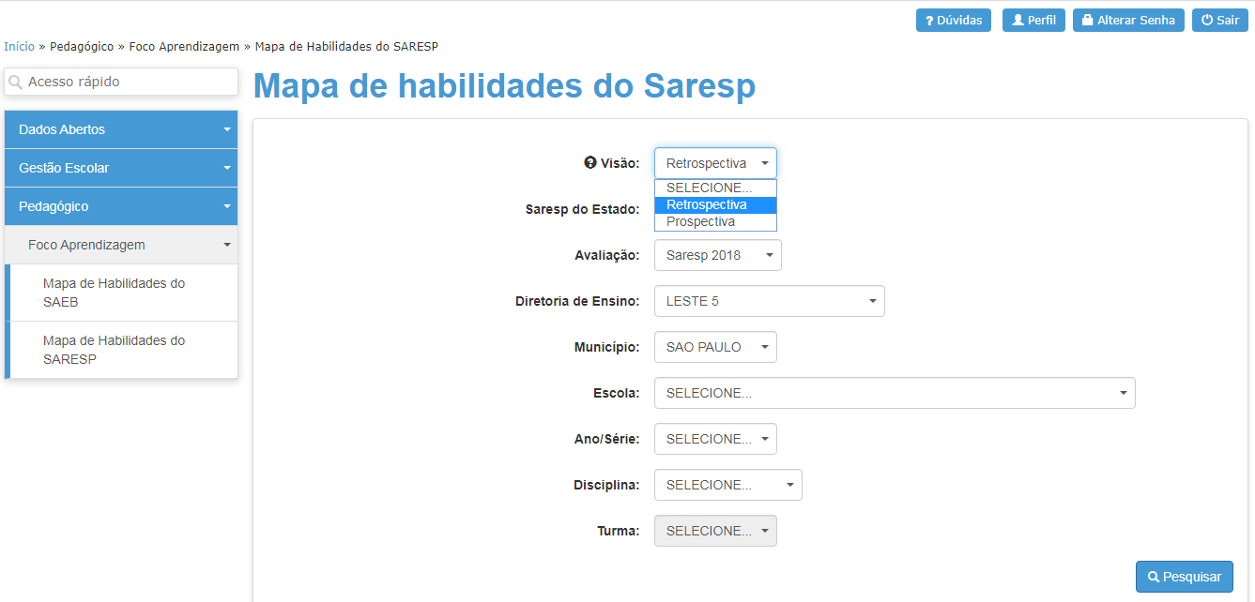
MAPA DE HABILIDADES DO SARESP

Slide 3
MAPA DE HABILIDADES DO SARESP
2.1 VISÃO PROSPECTIVA
Essa visão permite identificar o grau de domínio das habilidades, pelos alunos que a escola está recebendo. Exemplo: 1ª série do Ensino Médio.
Para consultar essa visão, siga o passo a passo:
No filtro Visão, selecione a opção Prospectiva.
NÃO ASSINALE a caixa de seleção Saresp do Estado.
No filtro Avaliação, selecione SARESP 2019.
Em seguida filtre a Diretoria de Ensino, o Município e a sua Escola.
Na sequência, escolha o Ano/Série, a Disciplina e a Turma que deseja consultar.

Slide 4
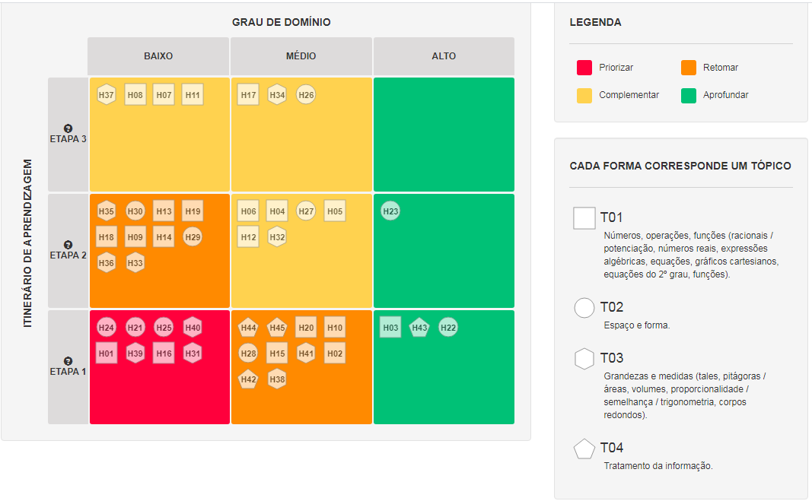
MAPA DE HABILIDADES DO SARESP

Slide 5
MAPA DE HABILIDADES DO SARESP
2.2 VISÃO RETROSPECTIVA
Essa visão permite identificar o grau de domínio das habilidades, pelos alunos que estão deixando aquela etapa da escolaridade. Exemplo: 3ª série do Ensino Médio.
Para consultar essa visão, siga o passo a passo:
No filtro Visão, selecione a opção Retrospectiva.
NÃO ASSINALE a caixa de seleção Saresp do Estado.
No filtro Avaliação, selecione SARESP 2019.
Em seguida filtre a Diretoria de Ensino, o Município e a sua Escola.
Na sequência, escolha o Ano/Série, a Disciplina e a Turma que deseja consultar.

Slide 6
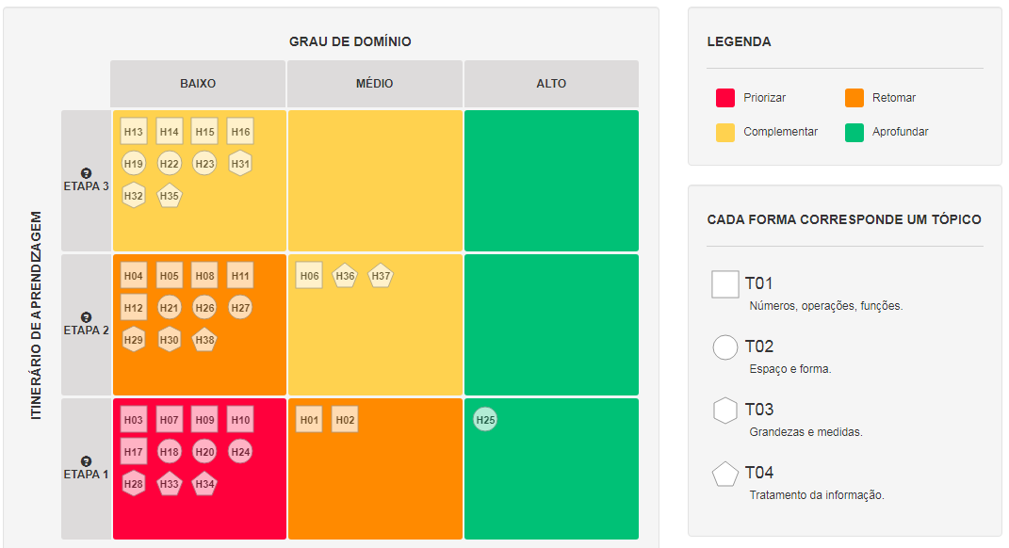
MAPA DE HABILIDADES DO SARESP

